Slide 1

Riscos adicionais
Trabalhos em altura
10.4.2 – Nos trabalhos e nas atividades referidas devem ser adotadas medidas preventivas destinadas ao controle dos riscos adicionais, especialmente quanto a altura, confinamento, explosividade, umidade, poeira, fauna e flora e outros agravantes, adotado-se a sinalização de segurança.

Slide 2
Riscos adicionais
Trabalhos em altura –NR#35
Os cintos de segurança/talabartes deverão ser
inspecionados pelo usuário antes de todas as atividades, no que concerne a: defeito nas costuras, rebites, argolas, mosquetões, molas e se as travas estão em perfeito estado de funcionamento.

Slide 3
Riscos adicionais
A norma aplicada quando se trata de trabalhos em altura é a NR-18, que especifica no item 18.23.2 a utilização do cinto de segurança tipo abdominal apenas por eletricistas, ou em
situações que exijam limitação de movimentos.
No item 18.23.3, especifica a obrigatoriedade de utilização do cinto de segurança tipo pára-quedista em alturas superiores a 2 m do piso.
Os cintos de segurança/talabartes deverão ser inspecionados pelo usuário antes de todas as atividades, no que concerne a: defeito nas costuras, rebites, argolas, mosquetões, molas e se as travas estão em perfeito estado de funcionamento.

Slide 4
Riscos adicionais
Os capacetes deverão ser utilizados com o prendedor chamado “Jugular” preso sob o queixo, para que em caso de queda o capacete não escape da cabeça, desprotegendo-a.
Alcançada a posição apropriada para a execução da atividade, o talabarte deve ser fixado em um ponto firme, de apoio, nunca abaixo da linha da cintura, e o mosquetão deverá estar travado, antes de soltar o corpo.

Slide 5
Riscos adicionais
Alguns procedimentos de segurança importantes para evitar o risco de quedas e acidentes:
Ferramentas devem ser levadas para o alto apenas em bolsas especiais porta-ferramentas.
Peças e equipamentos devem ser içados através de baldes ou cestas por meio de carretilhas, evitando-se assim o arremesso de peças e ferramentas, com risco de acidentes.
É proibida a utilização de escadas feitas de materiais condutores nas atividades em instalações elétricas.
Escadas com danos estruturais não podem ser utilizadas.

Slide 6
Riscos adicionais
Espaços confinados
Um espaço confinado tem as seguintes características:
1. Suas medidas e formas permitem que uma pessoa entre nele.
2. Tem aberturas limitadas para os trabalhadores entrarem e saírem.
3. Não é projetado para ocupação contínua de seres humanos.

Slide 7
Riscos adicionais
Espaços confinados
Alguns exemplos de espaços confinados:
Reatores
Recipientes ou vasos
Tanques
Silos
Caldeiras
Esgotos
Tubulações
Túneis
Escavações
Caixas subterrâneas

Slide 8
Riscos adicionais
Espaços confinados
Atmosferas de risco:
1. Na composição do ar pode não haver oxigênio suficiente.
2. A atmosfera pode ser inflamável ou tóxica.
3. Em razão desses riscos, a entrada nesses locais pode ser definida como “colocar qualquer parte do corpo no interior do espaço confinado”.

Slide 9
Riscos adicionais
Áreas classificadas
São áreas passíveis de possuir atmosferas explosivas. Atmosferas explosivas são formadas por gases, vapores ou poeiras e oxigênio, na proporção correta que dependerá das características de cada produto, e que em presença de uma fonte de ignição causará incêndio ou explosão.
Resumindo:
Classe I – Gases e vapores: acetileno, hidrogênio, butadieno, acetaldeído, eteno, monóxido de carbono, acetona, acrinonitrila, amônia, butano, benzeno, gasolina, etc.
Classe II – Poeiras: poeiras metálicas combustíveis, poeiras carbonáceas (carvão mineral, hulha) e poeira combustível, tal como farinha de trigo, ovo em pó, goma-arábica, celulose, vitaminas, etc.
Classe III – Fibras combustíveis: rayon, sisal, fibras de madeira, etc.

Slide 10
Riscos adicionais
Áreas classificadas
Neutralização do risco:
Equipamentos elétricos à prova de centelhamento
À prova de explosões, pressurizados, imersos em óleo, em areia, em resina, de segurança aumentada, herméticos, especiais, e de segurança intrínseca.
Rígidos padrões de qualidade (sistema brasileiro de certificação).
Proteção e seccionamento automático
Contra sobrecorrente, sobretensão, aquecimento de motores, falta de fase, correntes de fuga, motores com segurança aumentada, alarmes.
Rígida manutenção (correção de não-conformidades)
Permissões de trabalho e procedimentos de segurança
Supressão do risco em áreas classificadas
Retirada dos gases ou vapores inflamáveis (ventilação ou inertização), ou desenergização do circuito a ser trabalhado.

Slide 11
Riscos adicionais
Umidade
A água é condutora de eletricidade e pode ser o caminho para “Correntes de Fuga” em instalações elétricas.
Trabalhadores da área elétrica estarão seriamente expostos ao risco de eletrocussão caso estejam com as roupas molhadas. Essa condição também se aplica em caso de suor.
A NBR 5410 apresenta na tabela 13 a classificação da resistência do corpo humano ao choque elétrico, desde a condição de pele seca, melhor condição, maior resistência, até a pior condição, pessoa imersa em água, menor resistência.
Para a mesma tensão, a diminuição da resistência originaria uma corrente maior, o que agravaria as conseqüências do choque elétrico, levando a situações fatais.

Slide 12
Riscos adicionais
Umidade
Assim, a umidade é um grave risco, que deve ser evitado nas atividades em instalações elétricas. Exatamente pelas razões expostas, no combate a incêndios em instalações elétricas energizadas não se pode usar água ou produtos que a contenham, tal como extintores de espuma, devido ao risco de choque elétrico no próprio funcionário que combate o incêndio, em colegas de trabalho, ou até pela possibilidade de gerar novos curtos-circuitos.
Na execução de determinados trabalhos em locais úmidos ou encharcados, deve-se usar tensão não superior a 24 V, ou transformador de segurança (isola eletricamente o circuito e não permite correntes de fuga).

Slide 13
Riscos adicionais
Condições atmosféricas
Os riscos devidos às condições atmosféricas são umidade, alagamento, descargas elétricas.
A nova NR-10 prevê no item 10.6.5 o poder de suspensão dos trabalhos pelo responsável, caso riscos não previstos e que não possam ser neutralizados de imediato sejam detectados.
Animais peçonhentos
A presença de insetos ou animais peçonhentos, como aranhas, escorpiões e cobras, deve ser cuidadosamente verificada no interior de armários, galerias, caixas de passagem, painéis elétricos, principalmente em trabalhos
no campo.

Slide 14
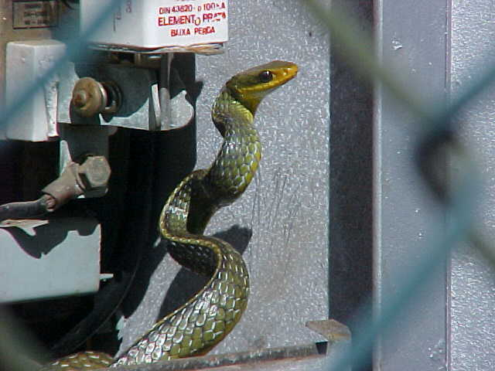
Riscos adicionais
Animais peçonhentos

Slide 15
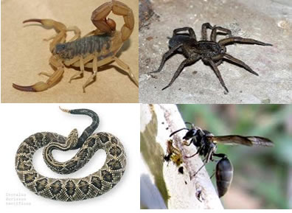
Riscos adicionais

Slide 16
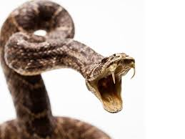
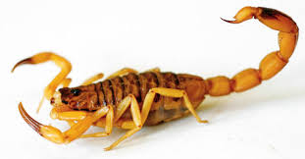
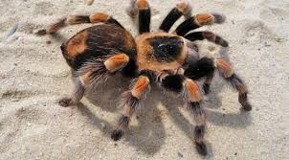
Riscos adicionais

